Slide 1


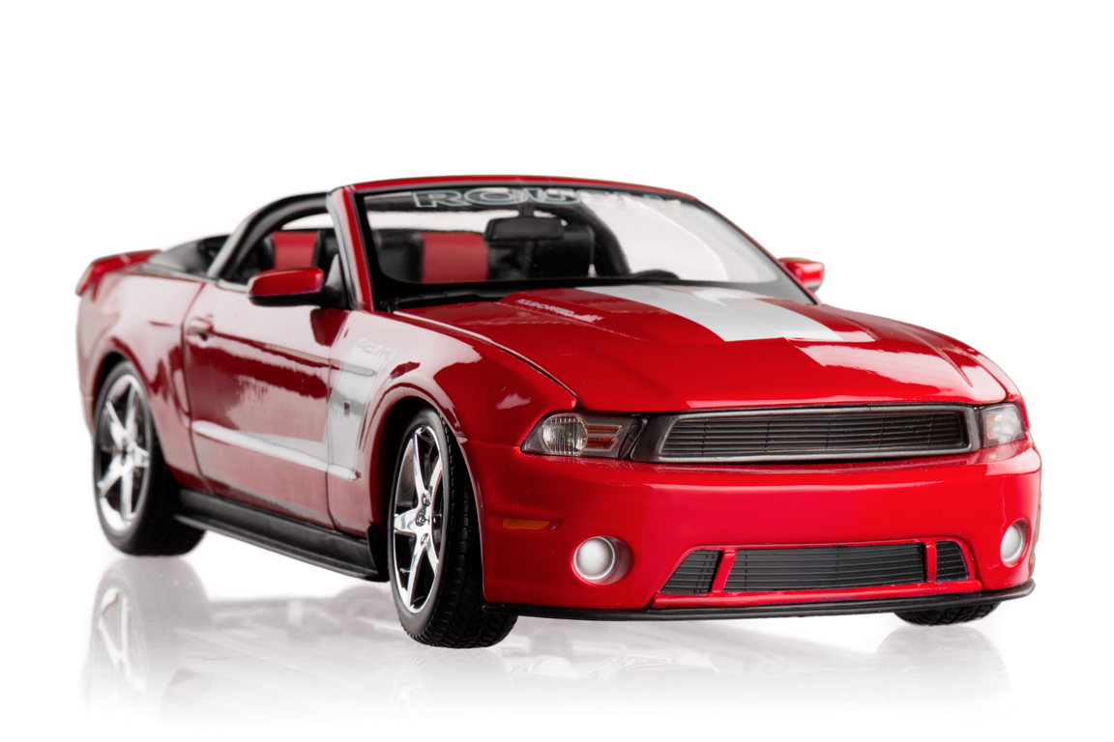

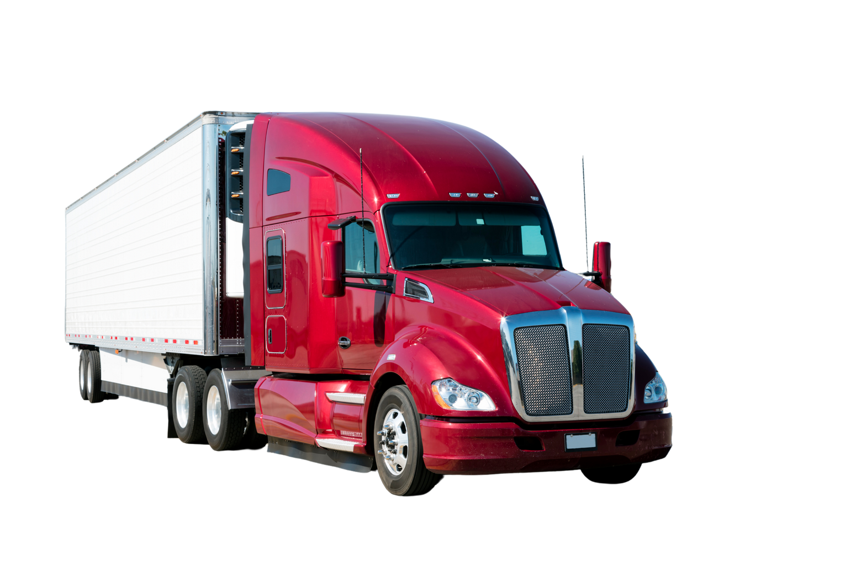
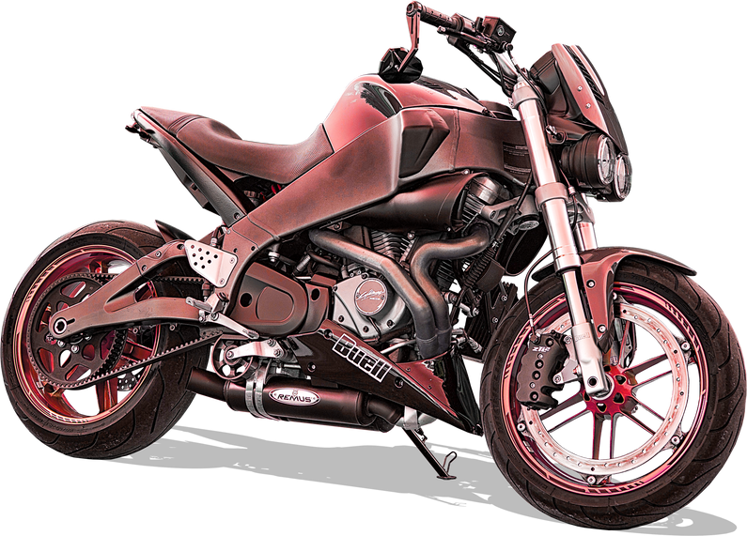



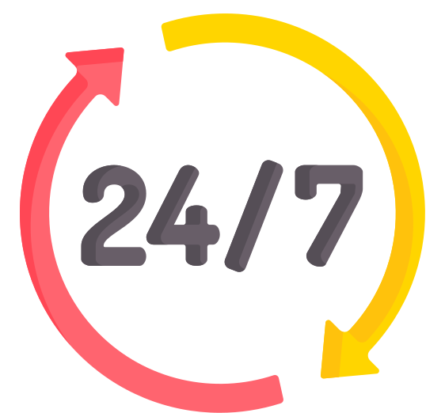




Assurance Auto Ouarzazate
Votre sécurité, notre priorité
ASSURANCE AUTOMOBILE AU MAROC
Assurance Tiers
Assurance Tiers+
Assurance Tous Risques
NOS AVANTAGES
Tarifs Compétitifs
Couverture Nationale
Assistance 24h/24
Souscription Rapide
CONTACTS
06 12 34 56 78
contact@assuranceauto-oz.com
Avenue Mohammed V, Ouarzazate

